Slide 1
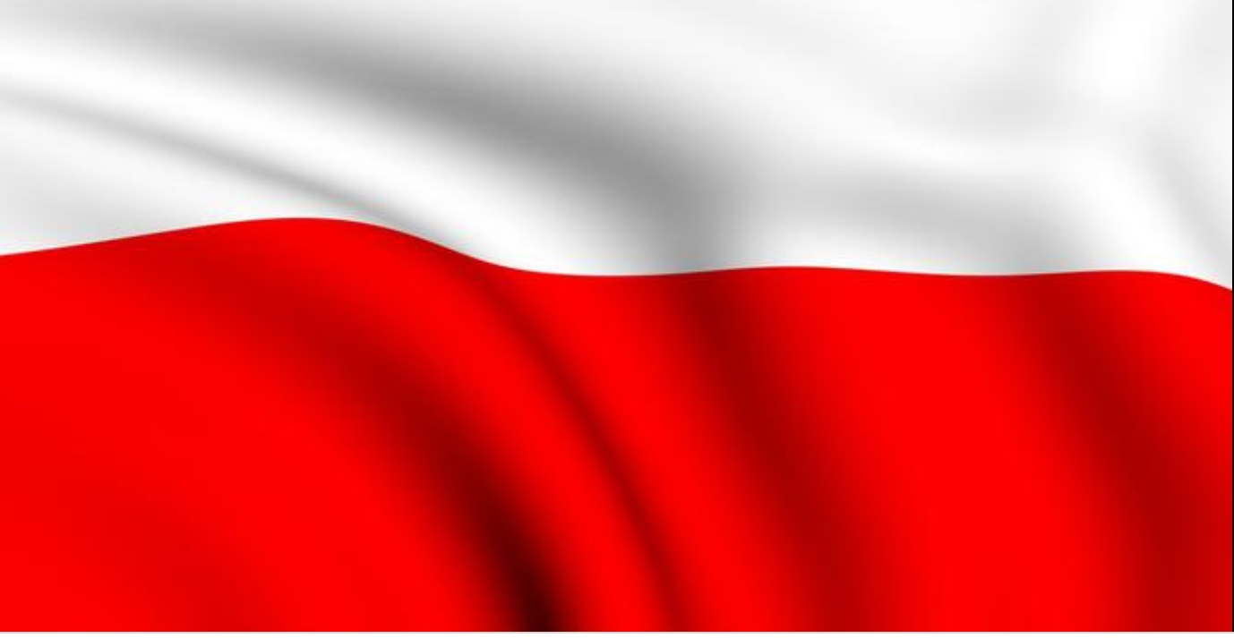
Konstytucja 3 maja
Historia

Slide 2
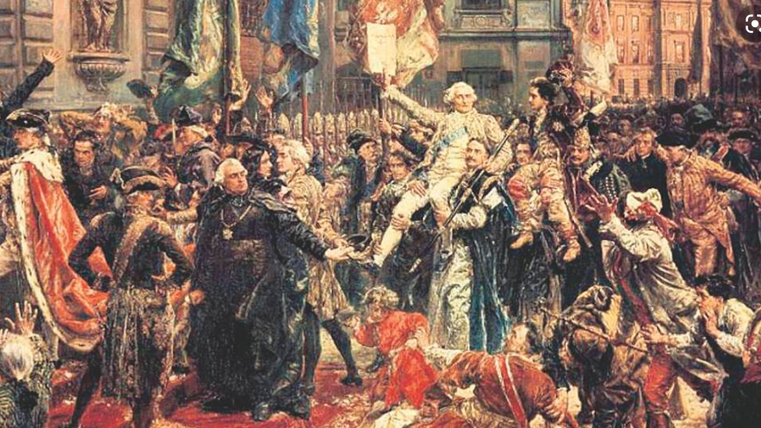
Co to jest Konstytucja 3 Maja?
Konstytucja 3 Maja została uchwalona 3 Maja 1791 przez Stanisława Augusta Poniatowskiego. Był on w tym czasie królem Polski. Konstytucja zniosła wolną elekcje i dzięki niej przestało obowiązywać liberum veto. Konstytucja zniosła także podział Rzeczpospolitej na Polskę i Litwę, ustanawiając jedno państwo- Rzeczpospolitą Polską.

Slide 3
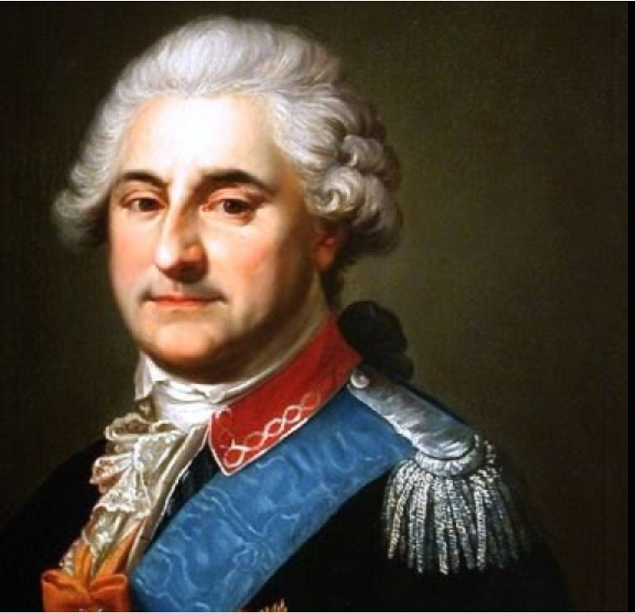
Stanisław August Poniatowski- kim był?
Stanisław August Poniatowski był ostatnim królem Rzeczpospolitej obojga narodów. Był także królem Polski i księciem Litewskim. Był zwolennikiem reform i dążył do wzmocnienia Państwa, sam stworzył najważniejsze artykuły dla Konstytucji.

Slide 4
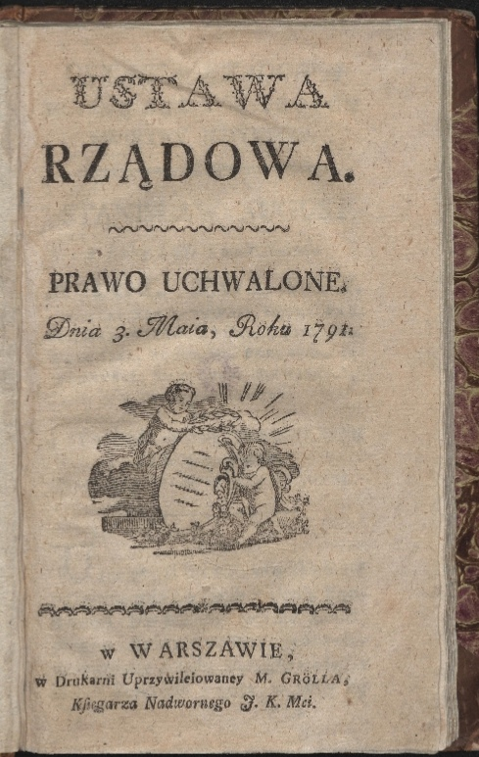
Osoby które przyczyniły się do uchwalenia Konstytucji 3 Maja.
Pierwszą i najważniejszą osobą był Stanisław August Poniatowski
Stanisław Małachowski
Ignacy Potocki
Hugo Kołłotaj
Jan Ursyn Niemcewicz
DOWIEDZMY SIĘ O NICH TROCHĘ WIĘCEJ!

Slide 5
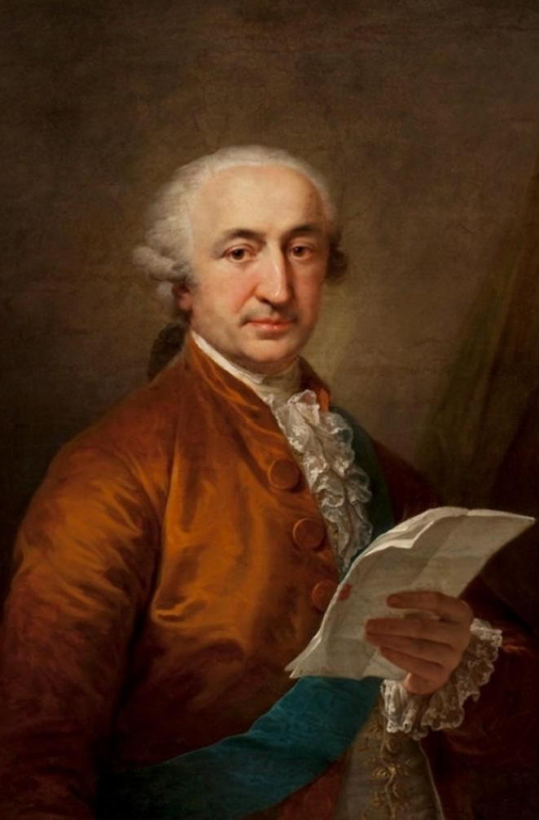
Stanisław Małachowski
Był marszałkiem Sejmu czteroletniegoi marszałkiem konfederacji Korony Królestwa Polskiego. Poseł województwa krakowskiego na sejm konwokacyjny 1764 roku, gdzie domagał się dokładniejszego określenia zakresu władzy hetmańskiej i ograniczenia liberum veto. .

Slide 6
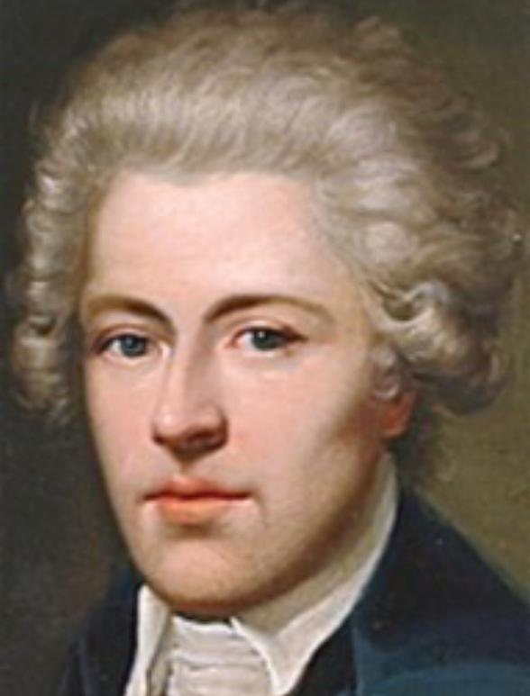
Ignacy Potocki
Był postacią w polskim życiu publicznym w okresie panowania Stanisława Augusta Poniatowskiego (początkowo był jego przeciwnikiem, spiskował przeciwko królowi w Petersburgu w roku 1776, później był przywódcą Stronnictwa Patriotycznego), współtwórcą Konstytucji 3 Maja. W roku 1778 odznaczony Orderem Orła Białego.

Slide 7
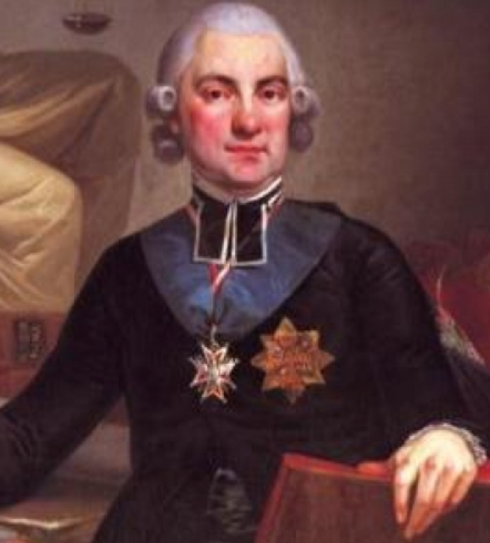
Hugo Kołłątaj
Polski polityk, mąż stanu, publicysta oświeceniowy, pisarz polityczny, katolicki prezbiter, kanonik, satyryk, poeta, geograf, historyk. W latach 1782–1786 rektor Szkoły Głównej Koronnej, referendarz wielki litewski od 1786, podkanclerzy koronny od 1791, radca wydziału skarbu Rady Najwyższej Narodowej w 1794. Jeden z twórców Konstytucji 3 maja.

Slide 8
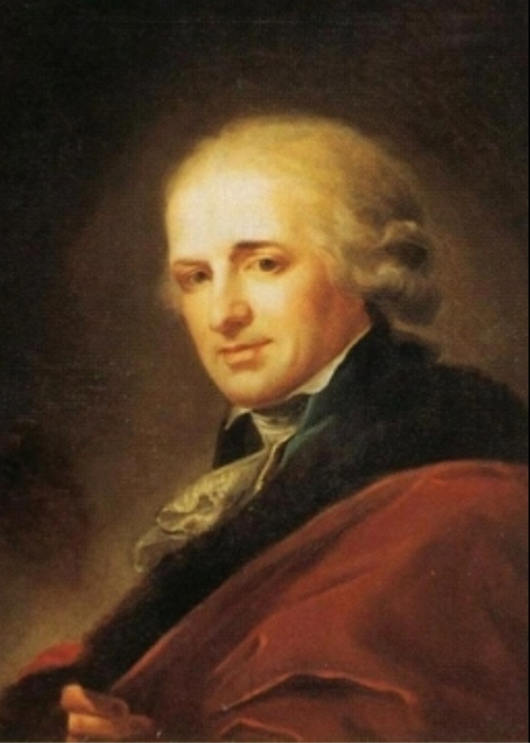
Jan Ursyn Niemcewicz
polski dramaturg, powieściopisarz, poeta, historyk, pamiętnikarz, publicysta, tłumacz, wolnomularz, zastępca wielkiego mówcy Wielkiej Loży Narodowej Wielkiego Wschodu Polskiego w 1781 roku, członek Komisji Edukacji Narodowej w latach 1791–1792 r.

Slide 9
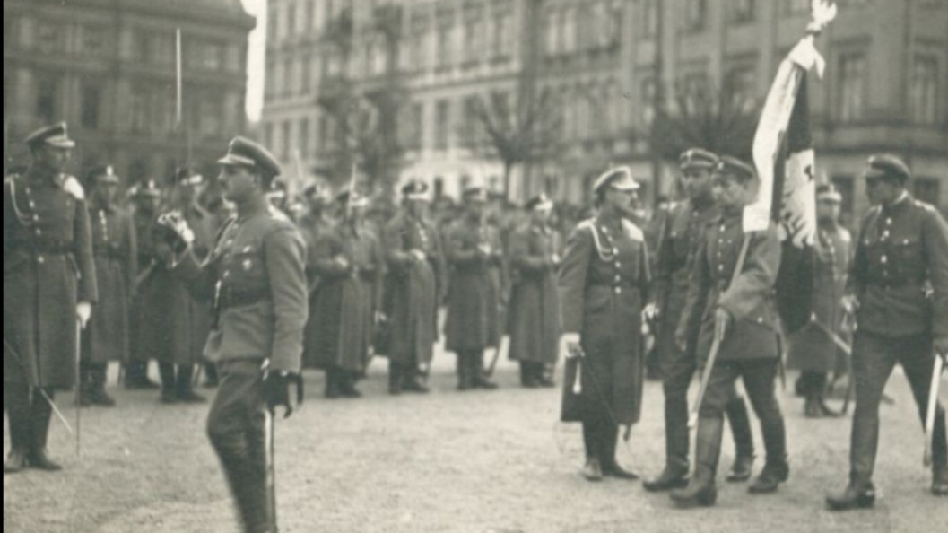
Święto Konstytucji- krótka historia
Dwa dni po wprowadzeniu Konstytucji przez Sejm wielki uznano, że powinno być obchodzone święto narodowe na pamiątkę tego wydarzenia, ale z powodu w tamtych latach niewoli zostało zniesione i powróciło dopiero w 1918r,jednak władza nie zawsze pozwalała na świętowanie tego wydarzenia.
Od 1990r. Oficjalnie w Polsce wprowadzono uroczystość Państwowe

Slide 10
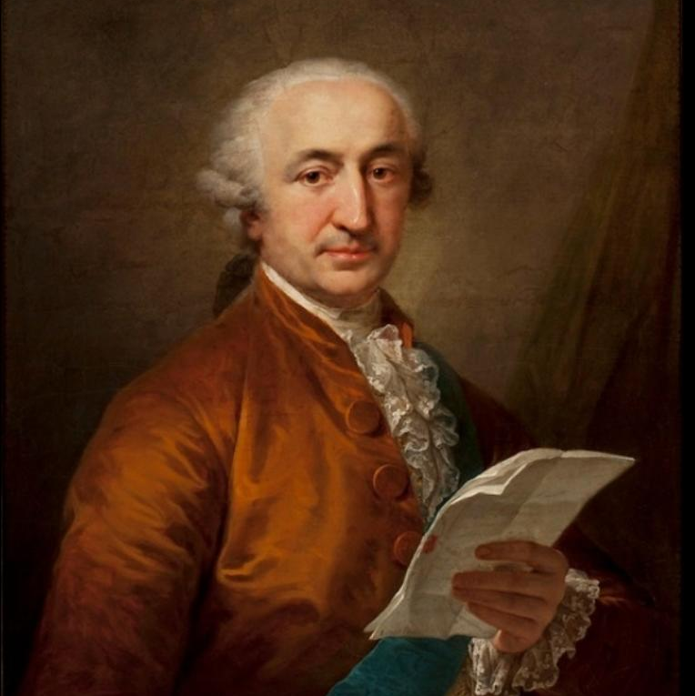
Ignacy Potocki oraz Stanisław Małachowski (współtwórcy Konstytucji) postanowili wywieźć dokumenty Sejmu Wielkiego do Saksonii, aby uchronić je przed zniszczeniem przez zaborców. Dzięki temu ocalone materiały znalazły się jako depozyt w zbiorach wilanowskich. Po II wojnie światowej dokument trafił do zespołu Archiwum Publicznego Potockich w Archiwum Głównym Akt Dawnych.

Slide 11
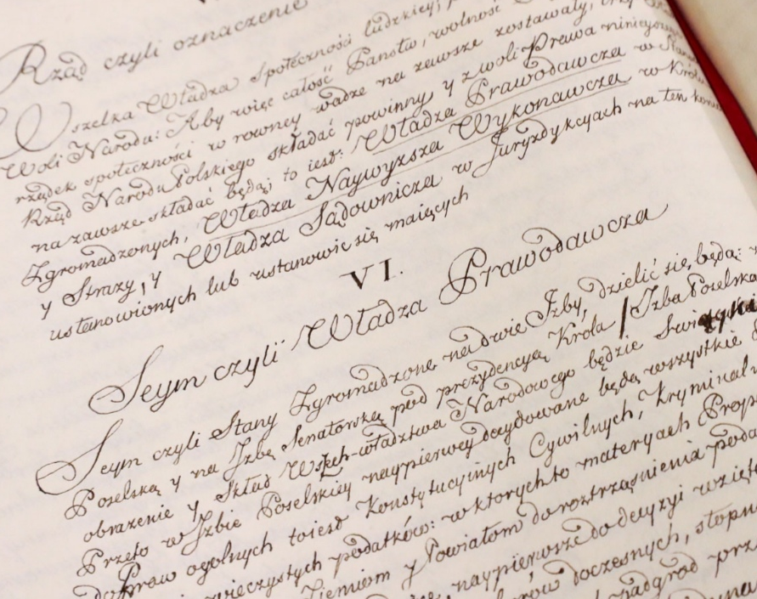
Księga,, Konstytucja 3 Maja ”
W Pałacu Prezydenckim znajduje się księga, która zawiera rękopis Konstytucji. Oprawiono ją w czerwony safian, zdobiony na przedniej i tylnej okładce geometrycznymi bordiurami, wykonanymi w technice tłoku ślepego. Grzbiet ozdobiono złotymi tłoczeniami, a na szyldziku z czarnej skóry umieszczono złoty tytuł.

